Slide 1
Человек
природе – друг!!!

Slide 2

Нынче проблема XX-го века -
Как уберечь на Земле человека,
Синее небо, чистую воду,
Как уберечь, сохранить природу !
Сохраним планету Земля,
Ее горы, леса и степи,
Сохраним планету Земля,
Чтобы было отдать что детям.
Сохраним планету Земля
Нет проблемы для нас важнее!
Сохраним планету Земля
И возьмемся за дело дружнее.

Slide 3
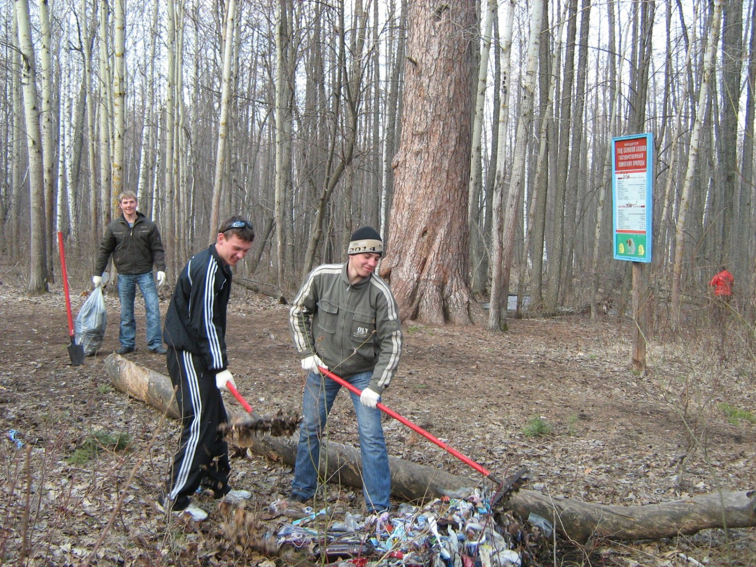

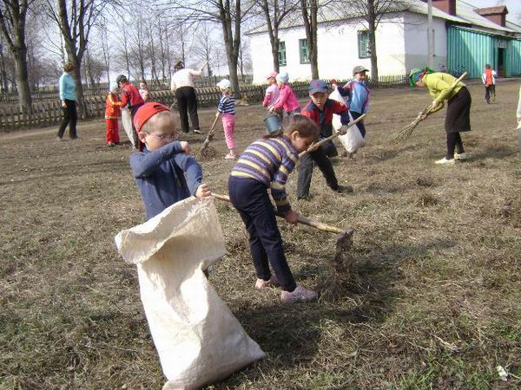
Чисто не там, где убирают, а там, где не мусорят!

Slide 4
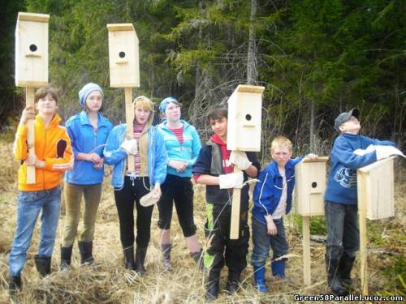
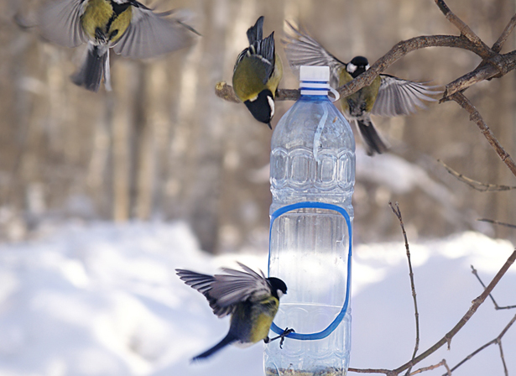
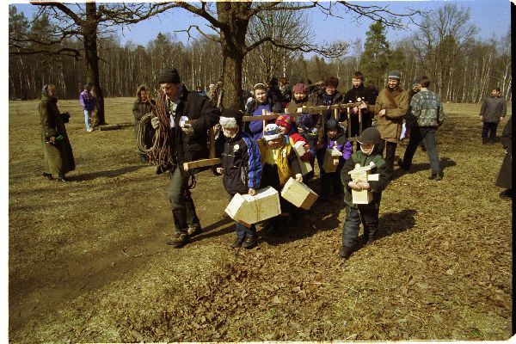
Позаботься о птицах!

Slide 5


Slide 6
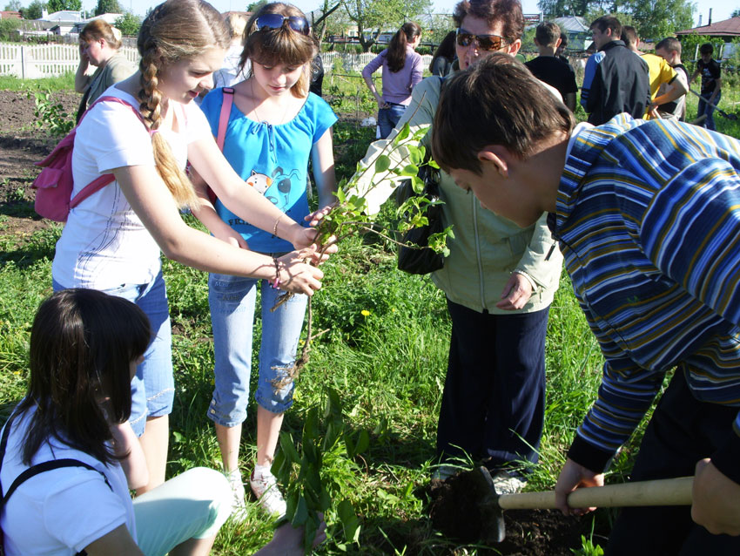
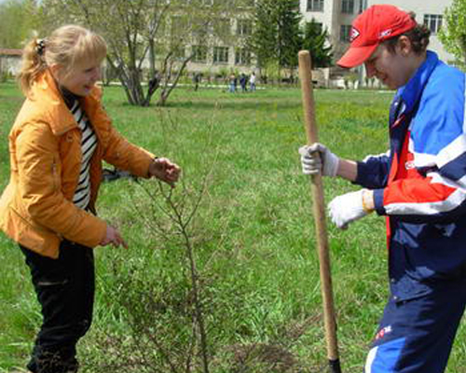

Slide 7
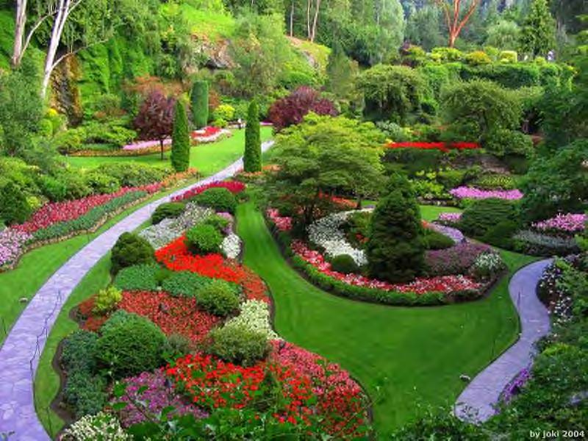
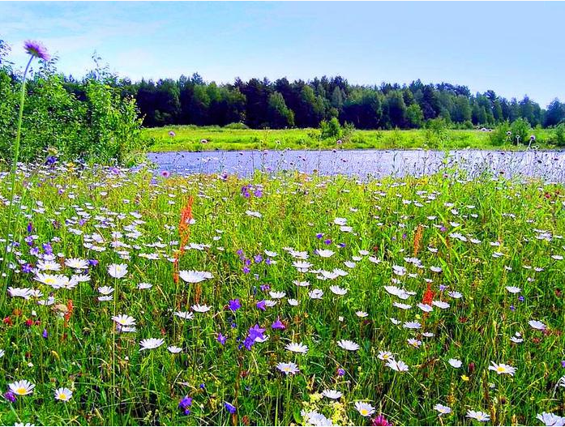
Преврати Землю в цветущий сад!!!

